Slide 1
大阪府都市基盤施設維持管理技術審議会
第２回 河川等部会
【資料１－２】
《各施設の現計画の検証、課題と対応方針》について
（下水道施設編）
1

Slide 2
目次
◎ 第１回河川等部会（おさらい）
（土木構造物の点検頻度の考え方について）
◎ 第１回河川等部会からの修正点
（不可視部分への対応について）

Slide 3
第１回河川等部会の検討内容 （おさらい）
第１回全体検討部会（R6.5月）で検討
計画の概要
【目 的】
【基本方針】
高度経済成長期に集中的に整備された都市基盤施設について、これまでの点検、補修などで蓄積されたデータを活用し、最新の専門的な知見に基づき、より一層、戦略的な維持管理を推進するため、「大阪府都市基盤施設長寿命化計画」を策定
特に、施設毎に更新時期の見極めの考え方を明確化し、将来の更新時期を平準化
「効率的・効果的な維持管理の推進」や「持続可能な維持管理の仕組みの構築」に向け、今後10年を見通した「基本方針」と、分野・施設毎の対応方針を定めた「行動計画」で構成
Ⅰ.効率的・効果的な維持管理の推進
Ⅱ.持続可能な維持管理の仕組みの構築
取組ポイント
１）致命的な不具合を見逃さない
・点検の充実、非破壊検査など新技術の導入
２）予防保全をレベルアップする
・点検データ蓄積などにより、予防保全を高度化
３）更新時期をしっかり見極める
・各施設の更新判定フローを設定
取組ポイント
１）人材の育成と確保、技術力向上と継承
の仕組みを構築する
２）地域が一体となった維持管理を実践する
・地域維持管理連携プラットフォームの構築
１)・２)共通
３）維持管理業務の改善を図る
I．効率的・効果的な維持管理の推進（下水道管理施設のロードマップ）
これらの実行状況を検証 第1回河川等部会（R6.3月）
①
②
③
計画期間内で実施なし

Slide 4
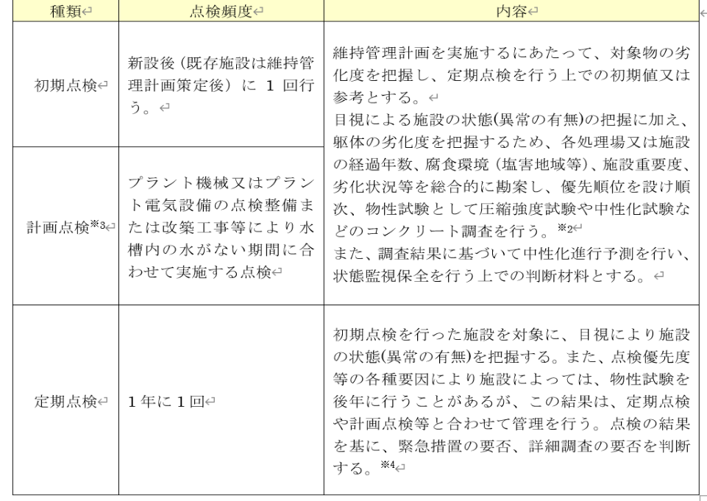
第１回河川等部会（おさらい）
前回説明資料
①点検、診断、評価の手法や体制等の充実 ＝土木構造物の点検について＝
【土木】点検計画の策定 【指針 8頁～22頁】
【計画】
【検証】
Ａ：実施状況 △
Ｂ：実施評価 △
Ｃ：将来（10年後の運用） △
【理由】
初期点検は実施出来たが、その後に実施する定期点検（1年に1回）については、対象施設が多く、大きいこともあり、定められた頻度では実施出来なかった。
また、初期点検で実施するコンクリート強度試験等については実施出来ていない。
※汚泥処理施設の防食塗装更新の際には、設計業務の中でコンクリートの物性試験を実施している。
図4.2-1 各機場におけるマトリクスによる優先度判定（例）
表4.3-1 点検の種類と頻度
【課題】
現計画では点検頻度を全施設一律に設定されており、実施困難
【対応方針】
・腐食環境レベル等を考慮し、点検頻度を見直す
・コンクリート試験は異常が発見された時に実施することに見直す
4

Slide 5
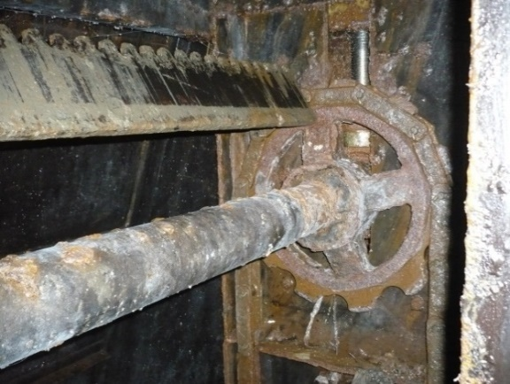
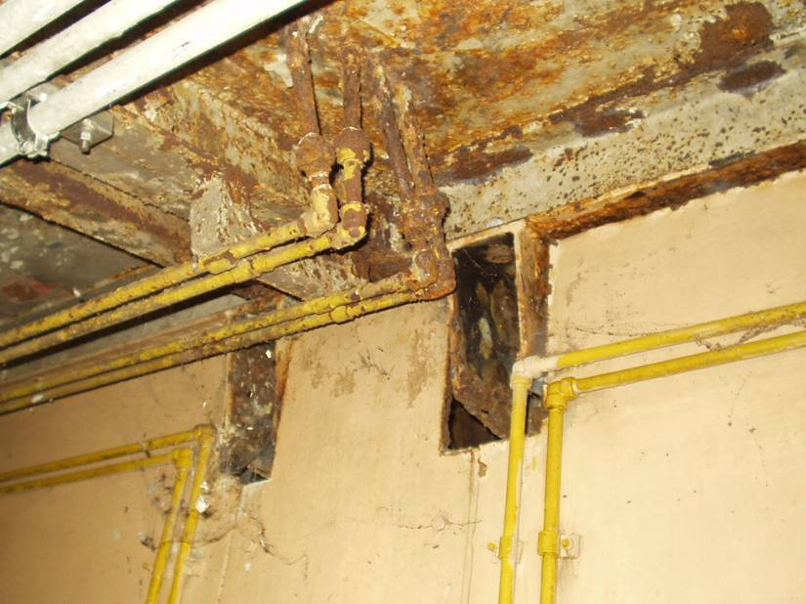
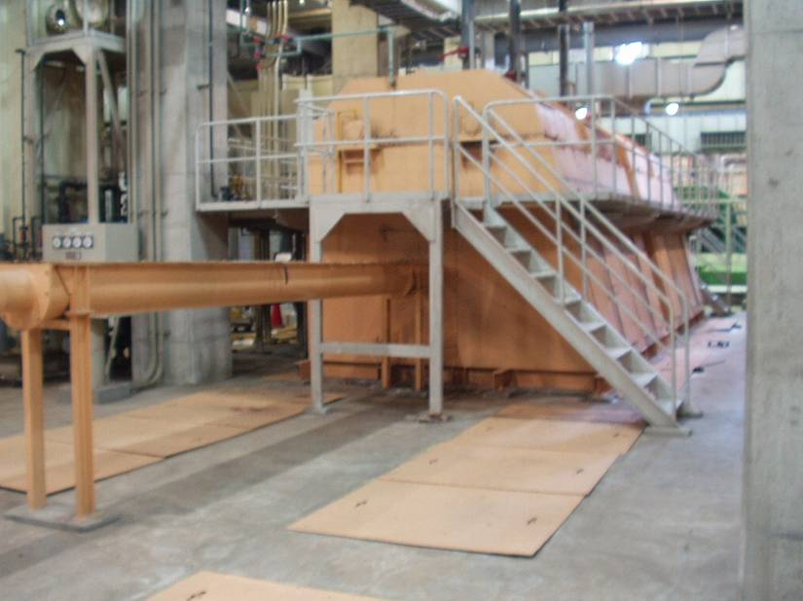
下水道管理施設の現状
前回説明資料
試算条件
事業費は資産台帳の取得価格をベースとする
完成年度から標準耐用年数の１．５倍を目標
事業費は完成年度に一括計上（年割無し）
デフレーターは見込まず
（ただし、土木施設は撤去費を含んでいる。）
第Ⅱ期建設需要への対応（設備再構築時代への突入）
第Ⅱ期
（設備再構築時代）
第Ⅰ期（新設時代）
第Ⅲ期（設備＋土木再構築時代）
現在
老朽化の進行

Slide 6
現計画における点検（日常・定期）の実施状況、体制
土木施設
前回説明資料
大阪府都市基盤施設長寿命化計画（平成28年3月）に基づく点検の種類と頻度
点検分類
体制
点検内容
頻度
施設数
初期点検
直営
対象物の劣化度を把握し、定期点検を行う上での初期値を設定する
※計画点検は、常時水没しており、内部の機械設備の改築等にあわせて実施する点検
委託
最初に1回
直営
14処理場
40ポンプ場
計画点検
委託
定期点検
直営委託
初期点検後の定期点検で緊急措置や詳細調査の要否を判断する
1回/1年

Slide 7
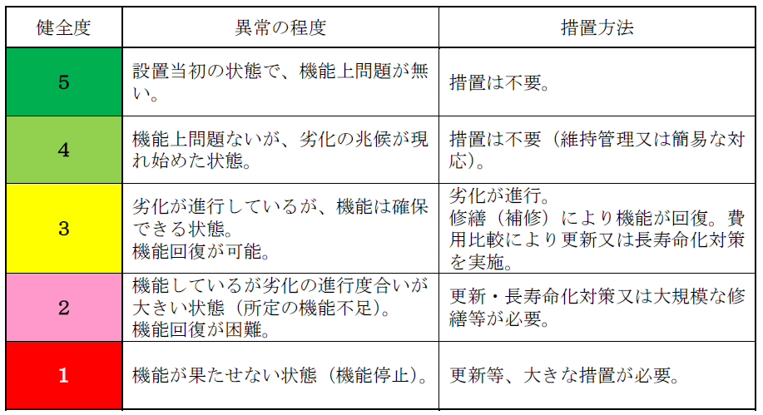
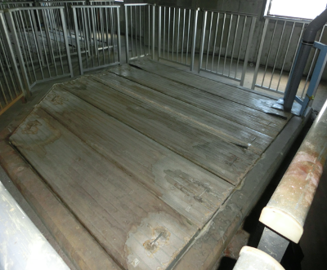
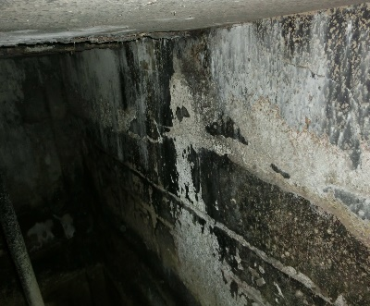
現計画における点検（日常・定期）の実施状況、体制
土木施設
前回説明資料
点検対象施設数
 | 機場数 | 施設数※
処理場 | 14 | 809施設
ポンプ場 | 40 | 235施設
合計 | 54 | 1044施設
※ EXP.Jで囲まれた躯体等の管理点検単位
原田処理場（４１施設）を含む
今池水みらいセンター汚泥処理棟
蓋劣化
腐食環境下にあるもの以外は、健全度３以上を保持しており、今後も修繕補修により機能回復が可能な状態に保てています。
防食塗装劣化
未実施施設は、不可視個所である。
健全度3未満の9施設は、腐食環境下の防食塗装、蓋等の土木付帯施設の劣化等によるもの。

Slide 8
現計画における点検（日常・定期）の実施状況、体制
前回説明資料
5.（土木）腐食環境レベル等を考慮し、点検頻度を見直す
○ 現計画
種類 | 点検頻度 | 内容
初期点検 | 新設後（既存施設は維持管理計画策定後）に1回行う。 | 維持管理計画を実施するにあたって、対象物の劣化度を把握し、定期点検を行う上での初期値又は参考とする。 目視による施設の状態(異常の有無)の把握に加え、躯体の劣化度を把握するため、各処理場又は施設の経過年数、腐食環境（塩害地域等）、施設重要度、劣化状況等を総合的に勘案し、優先順位を設け順次、物性試験として圧縮強度試験や中性化試験などのコンクリート調査を行う。^{※2} また、調査結果に基づいて中性化進行予測を行い、状態監視保全を行う上での判断材料とする。
計画点検^{※3} | プラント機械又はプラント電気設備の点検整備または改築工事等により水槽内の水がない期間に合わせて実施する点検
定期点検 | 1年に1回 | 初期点検を行った施設を対象に、目視により施設の状態(異常の有無)を把握する。また、点検優先度等の各種要因により施設によっては、物性試験を後年に行うことがあるが、この結果は、定期点検や計画点検等と合わせて管理を行う。点検の結果を基に、緊急措置の要否、詳細調査の要否を判断する。^{※4}
○ 初期点検にかかった年数
処理場名 | 実施年度 | １巡に必要な年数
中央ＭＣ | H27～R1 | 5年
高槻ＭＣ | H28～R1 | 4年
渚ＭＣ | H27～R1 | 5年
鴻池ＭＣ | H29～R1 | 3年
なわてＭＣ | H29～R1 | 3年
川俣ＭＣ | H28～H30 | 3年
竜華ＭＣ | H28～H30 | 3年
今池ＭＣ | H30～R4 | 5年
大井ＭＣ | H30～R4 | 5年
狭山ＭＣ | H29～R3 | 5年
北部ＭＣ | H30～R4 | 5年
中部ＭＣ | H29～R3 | 5年
南部ＭＣ | H30～R4 | 5年
点検を一巡するのに概ね5か年を要している
（参考）他自治体の点検頻度
・東京都 定期点検 1回/5年
8

Slide 9
現計画の検証、課題抽出及び対応方針
【土木】下水道コンクリート構造物の腐食抑制技術マニュアル
【腐食環境レベルによる点検頻度の設定】
（状況）
・多大な施設を毎年点検ができていない状況
・ただし点検の結果、健全度3未満の9施設は、腐食環境
下の防食塗装、蓋等の土木付帯施設の劣化等によるも
のである。
（方針）
・土木構造物本体については劣化が急激に進行するとは考
えにくい。通常環境下と腐食環境下での点検頻度を構
造物の点検頻度を見直すことで腐食環境を重点点検する。
（見落とし防止）
◎点検頻度の見直し（案）
・腐食環境（防食塗膜を実施する箇所）
１回/１年とする。
・通常環境（その他の箇所）
１回/５年とする。※
※通常環境の点検頻度については、これまでの点検結果
や他自治体での状況、下水道コンクリート構造物の腐食
マニュアルも参考に定めました。

Slide 10
第１回河川等部会 からの修正点

Slide 11
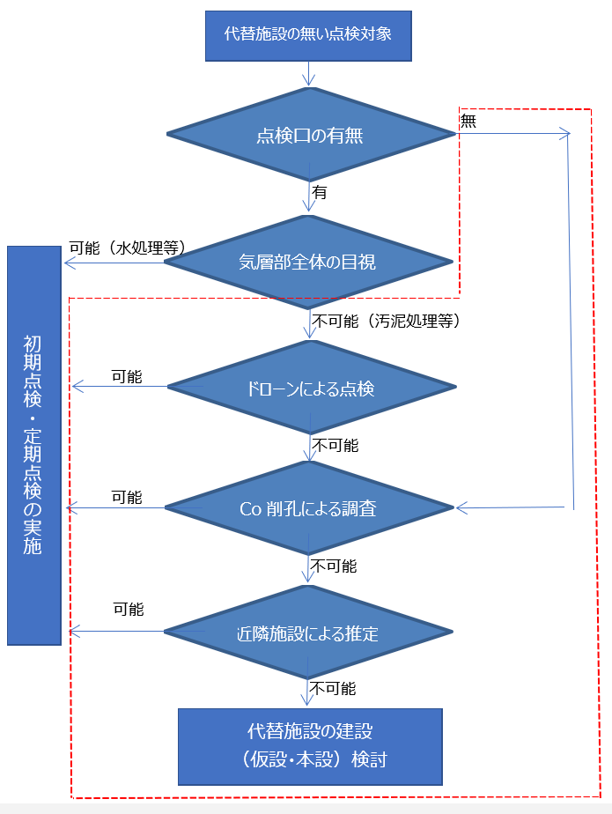
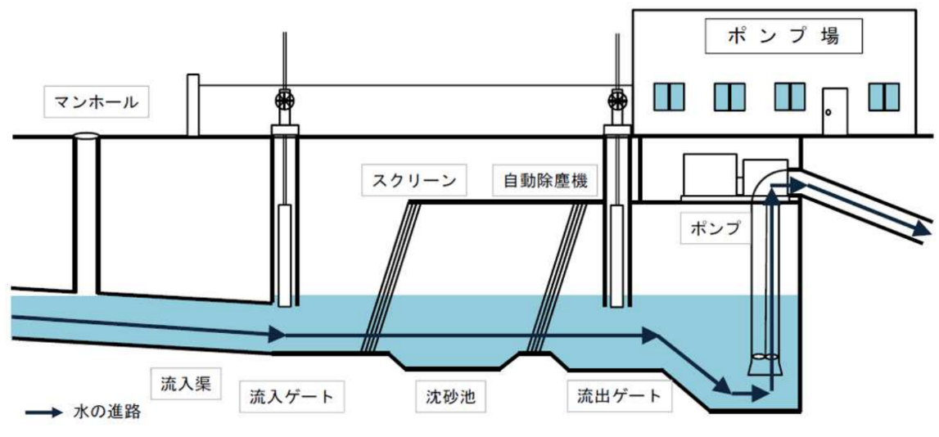
第１回河川等部会からの修正点 （不可視部分の対応）
①点検、診断、評価の手法や体制等の充実 （資料№4，5，7，8，11，14）
前回説明資料
6.常時水没箇所については、点検方法の検討フローを作成し、点検方法が無い場合は、代替施設（仮設・本設）の設置を検討する
（案）
土木構造物（水槽構造物等）における点検業務の標準的なフローは次に示すものを基本とする。
【土木構造物（水槽）】
処理場・ポンプ場の常時水没している水槽構造物
では、点検が出来ていない施設がある。
下水が処理場に流入する直前の施設である流入渠は、満水に近い状態であり、また、代替施設が無い
※西宮市上下水道局パンフレット
【常時水没箇所等の検討フロー】
11

Slide 12
第１回河川等部会からの修正点 （不可視部分の対応）
①点検、診断、評価の手法や体制等の充実 （資料№4，5，7，8，11，14）
6.不可視個所（水没箇所等）については、点検方法の検討フローを作成し、点検方法が無い場合は、類似・近隣施設の劣化状況を基に推定する。
（案）
土木構造物（水槽構造物等）における点検業務の標準的なフローは次に示すものを基本とする。
【土木構造物（水槽）】
不可視個所（水没箇所、開口部がない構造物等）、点検が出来ていない施設がある。
この様な定期点検が困難な個所については、右のフローのとおり対応をする。
下水が処理場に流入する直前の施設である流入渠は、満水に近い状態であり、また、代替施設が無い
※西宮市上下水道局パンフレット
【常時水没箇所等の検討フロー】
12

